Slide 1



Spontaneous doping of the basal plane of MoS2 single layers through oxygen substitution under ambient conditions
段城尧 曹阳
2026.3.25

Slide 2
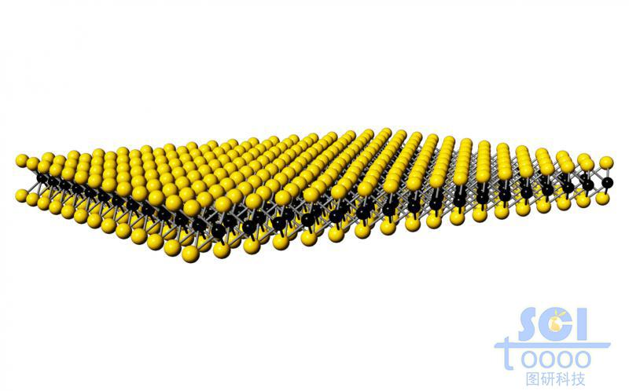
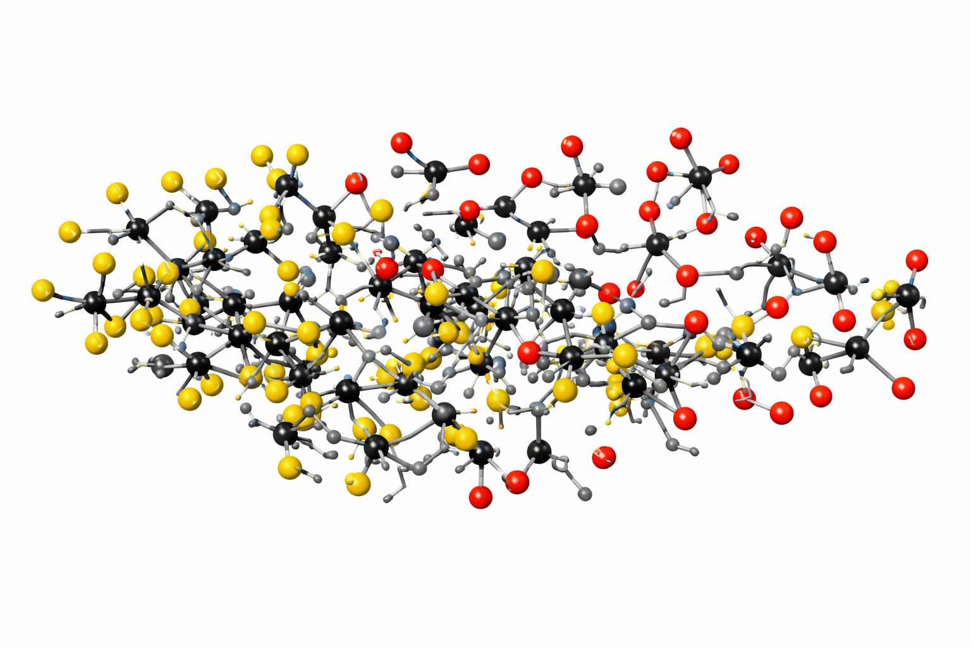
研究背景
迄今为止，尚未有直接证据表明原始 MoS₂ 在常温常压下会发生氧化。这主要是由于此前所采用的结构表征手段无法分辨单原子尺度的结构变化。
氧化MoS₂的策略：氧等离子体处理、紫外-臭氧辐照、电化学剥离、高温（> 300 °C）退火。这都为严苛的氧化过程。结果为O与S以共价键的形式键合。
MoO₃ 的形成会破坏原有的 MoS₂ 晶格，从而导致整体结构呈现无序且碎裂的状态。可能会破坏MoS₂催化活性
严苛氧化

Slide 3
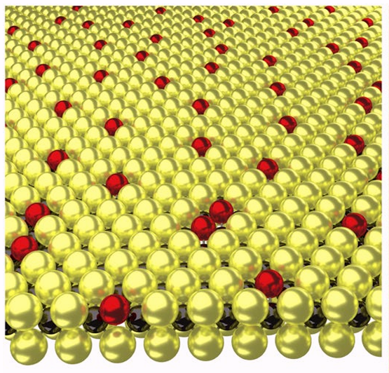
研究背景
作者在本文报道了在暴露空气条件下，MoS₂ 单层的基面会发生极慢但自发的氧取代反应,氧原子逐个替代硫原子，形成保持晶格完整的二维固溶体型 MoS_{2-x}O_{x}
同时发现分布在整个基面上的单原子 O 取代位点可显著提升 MoS₂ 基面对析氢反应（HER）的催化活性
缓慢氧化

Slide 4
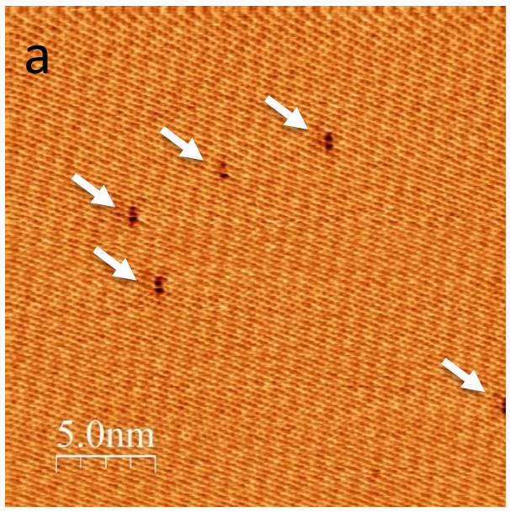
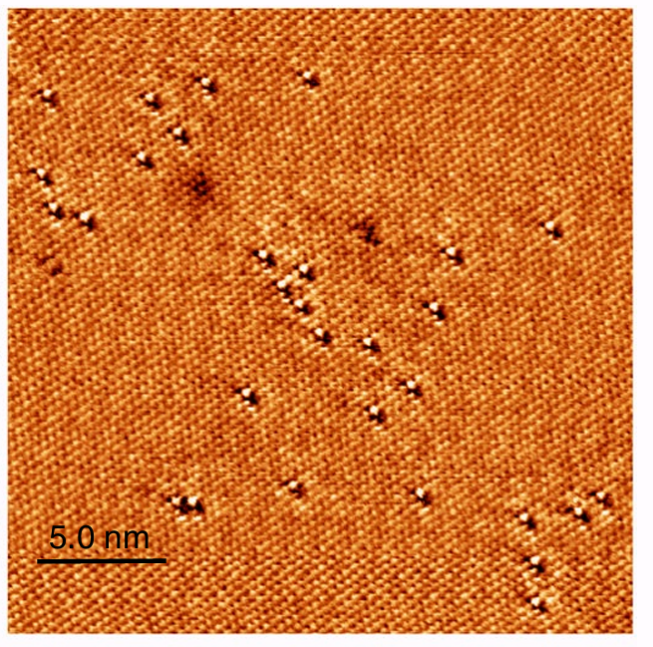
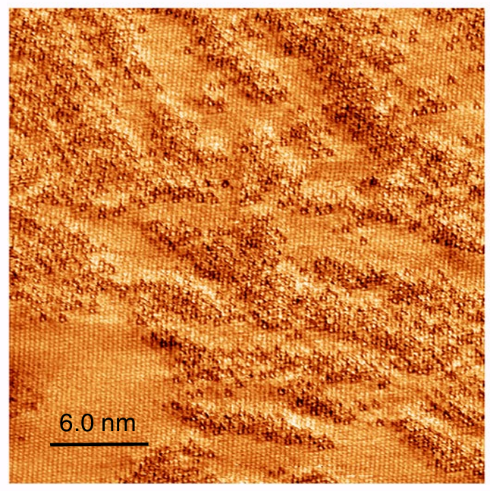
结果与讨论——
在Au（111）制备机械剥离单层MoS₂，单层横向尺寸达数百微米
在大气下保存1.5年，使用扫描隧道显微镜 (STM) 测量来追踪二维 MoS₂晶体在长期环境暴露过程中基面结构的原子级结构变化
新制备的MoS₂
暴露一个月STM图像
暴露一年STM图像
MoS₂的原子结构在暴露于环境空气中时发生了明显的变化
Notes:
迄今为止，光学显微镜、扫描电子显微镜和原子力显微镜测量主要用于监测氧化引起的MoS2层结构变化；然而，这些方法的空间分辨率不足以检测单原子级的变化。
箭头指的是本征点缺陷
二维 MoS2 晶体的 STM 图像中的暗三角形是硫原子空位的特征.在这些暗三角形内，可以清晰地检测到以前未曾观察到的亮点。
最直接的解释是，硫空位内部的亮点是由于氧原子或氧分子在环境条件下饱和了这些空位所致。

Slide 5
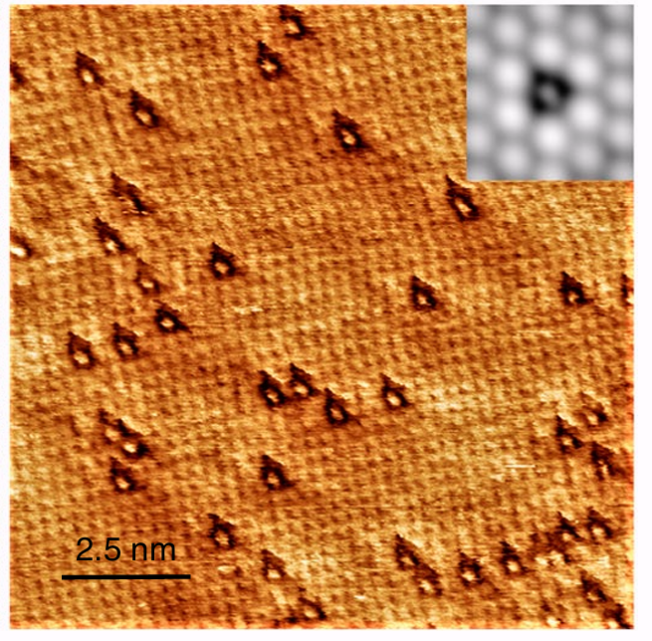
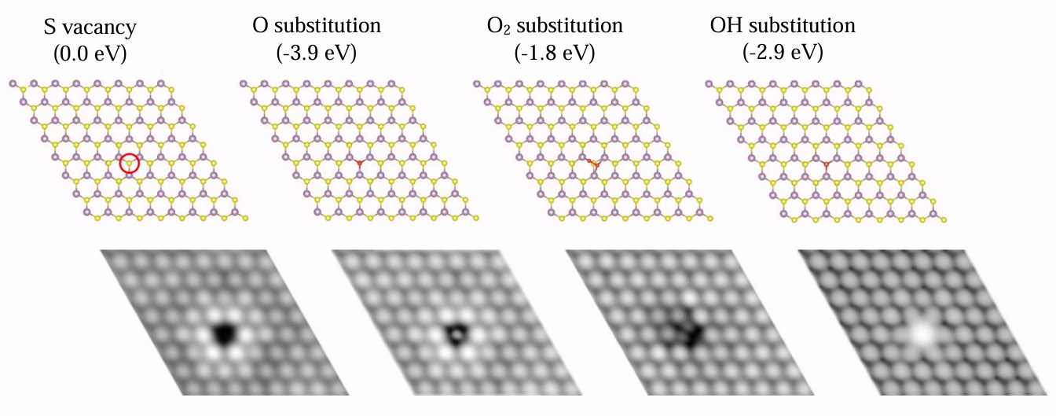
结果与讨论
STM 图像中的暗三角形是硫原子空位的特征。在这些暗三角形内，可以检测到亮点。这是是由于氧原子或氧分子在环境条件下饱和了这些空位所致。
DFT计算显示：O原子氧取代计算得到的缺陷结构方面吻合得最好
Notes:
迄今为止，光学显微镜、扫描电子显微镜和原子力显微镜测量主要用于监测氧化引起的MoS2层结构变化；然而，这些方法的空间分辨率不足以检测单原子级的变化。
箭头指的是本征点缺陷
二维 MoS2 晶体的 STM 图像中的暗三角形是硫原子空位的特征.在这些暗三角形内，可以清晰地检测到以前未曾观察到的亮点。
最直接的解释是，硫空位内部的亮点是由于氧原子或氧分子在环境条件下饱和了这些空位所致。
DFT不能完美拟合，这部分原因可归因于室温下不可避免的扫描隧道显微镜（STM）图像畸变，部分原因可归因于单原子附近经常出现的暗“晕圈”。

Slide 6
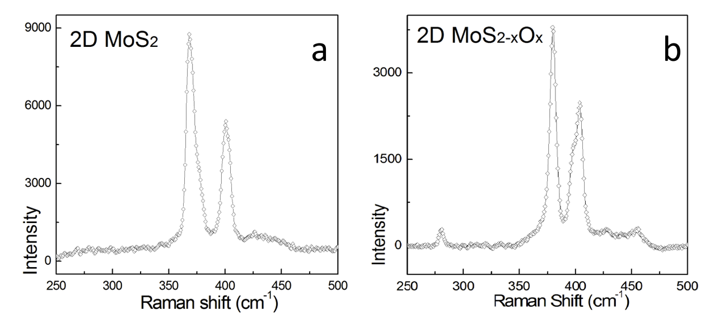
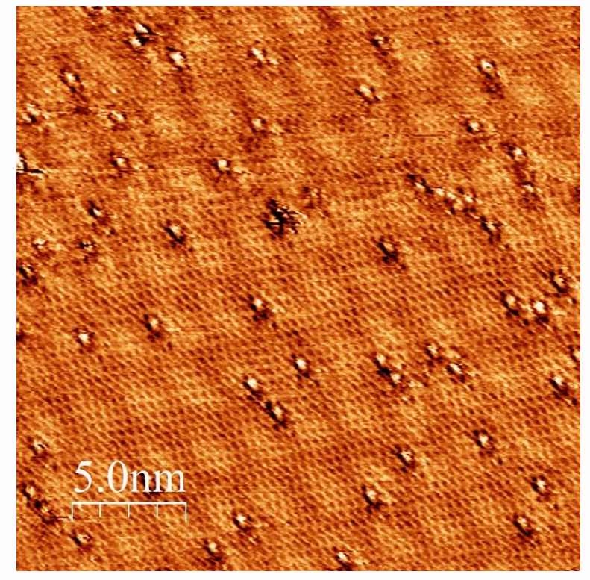
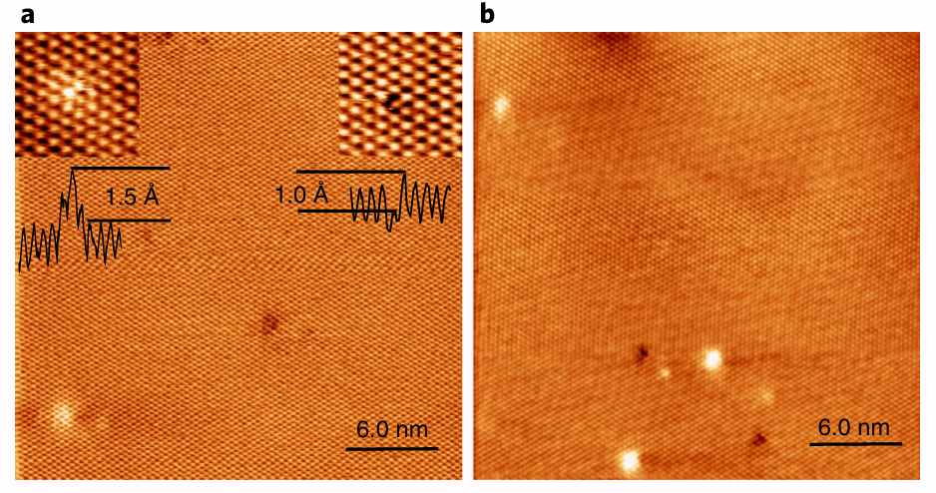
结果与讨论
老化样品的拉曼光谱在283cm⁻¹附近出现的峰表明空位缺陷的形成
MoS₂氧化速率为每分钟每微米一个原子
升高温度会加速氧化速率
二维 MoSe2晶体即使经过长达一年的环境暴露，也没有表现出明显的变化
400K氧化一周MoS₂ STM图像
新制备MoSe₂ STM图像
氧化一年MoSe₂ STM图像
Notes:
MoS2 基面在环境条件下的氧化速率约为每分钟每微米1个原子。
升温加速氧化过程排除了是臭氧或是单线态氧等物种的氧化的可能性，这些物种的氧化速率不会随着温度而改变

Slide 7
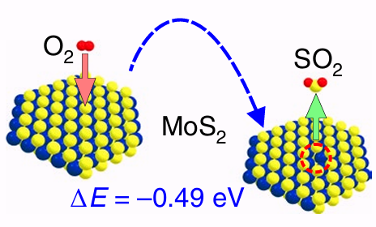
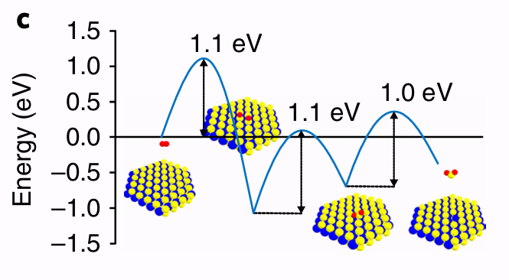
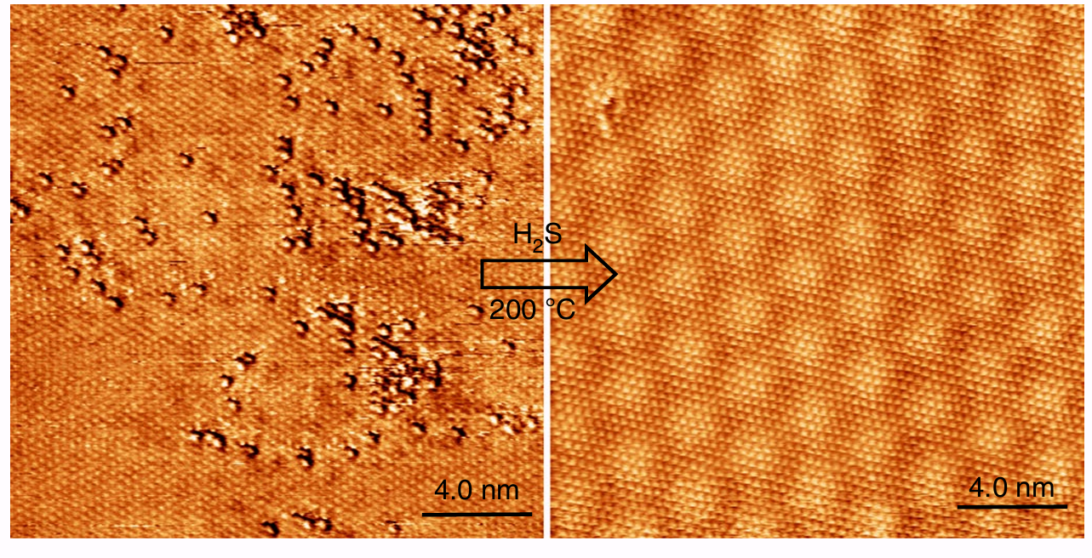
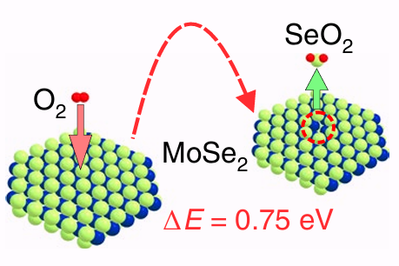
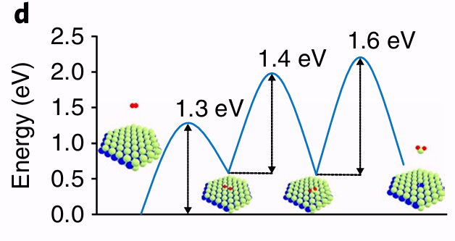
结果与讨论
在MoS₂上O的取代热力学有利，而在MoSe₂上O的取代热力学不利
Detailed nudged elastic band（NEB）模型计算显示MoS₂氧化每一步的反应能垒更低
MoS₂氧化不会破坏晶格结构，可完全可逆
H₂S氛围下200℃退火30分钟

Slide 8
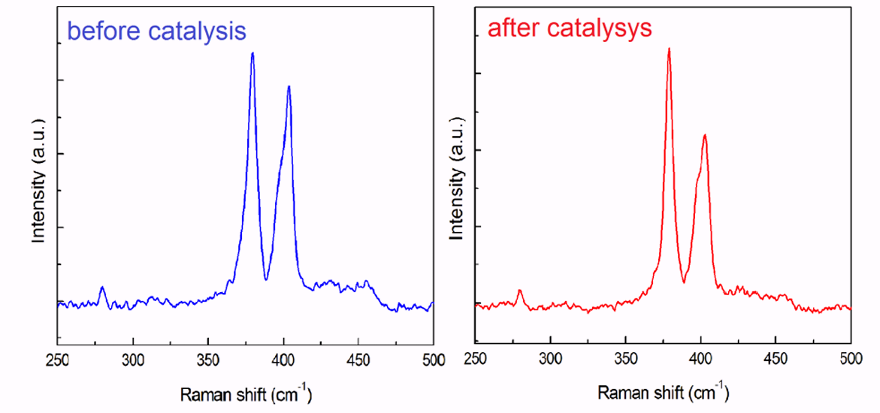
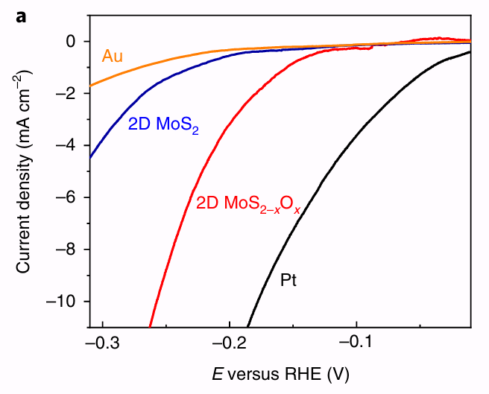
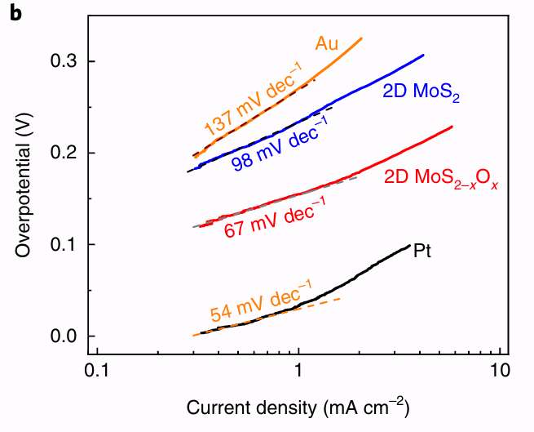
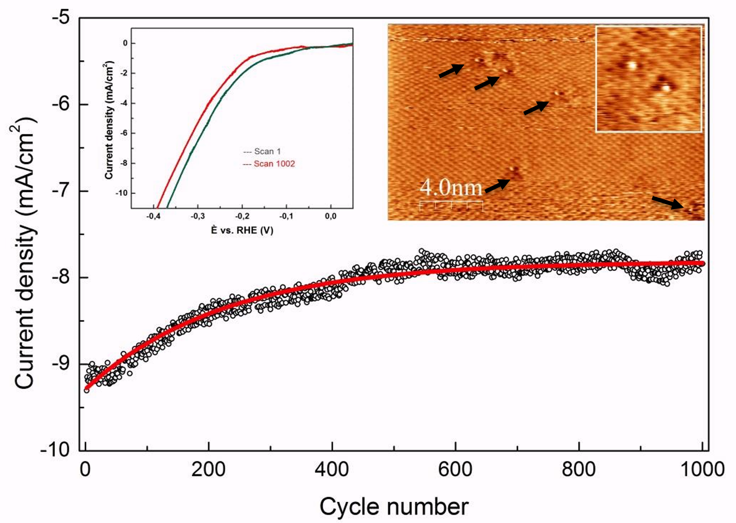
结果与讨论
MoS_{2−x}O_{x}催化HER的活性比MoS₂更高
电流密度可以在长期保持稳定
经过1000次循环后，氧的取代位点依然存在

Slide 9
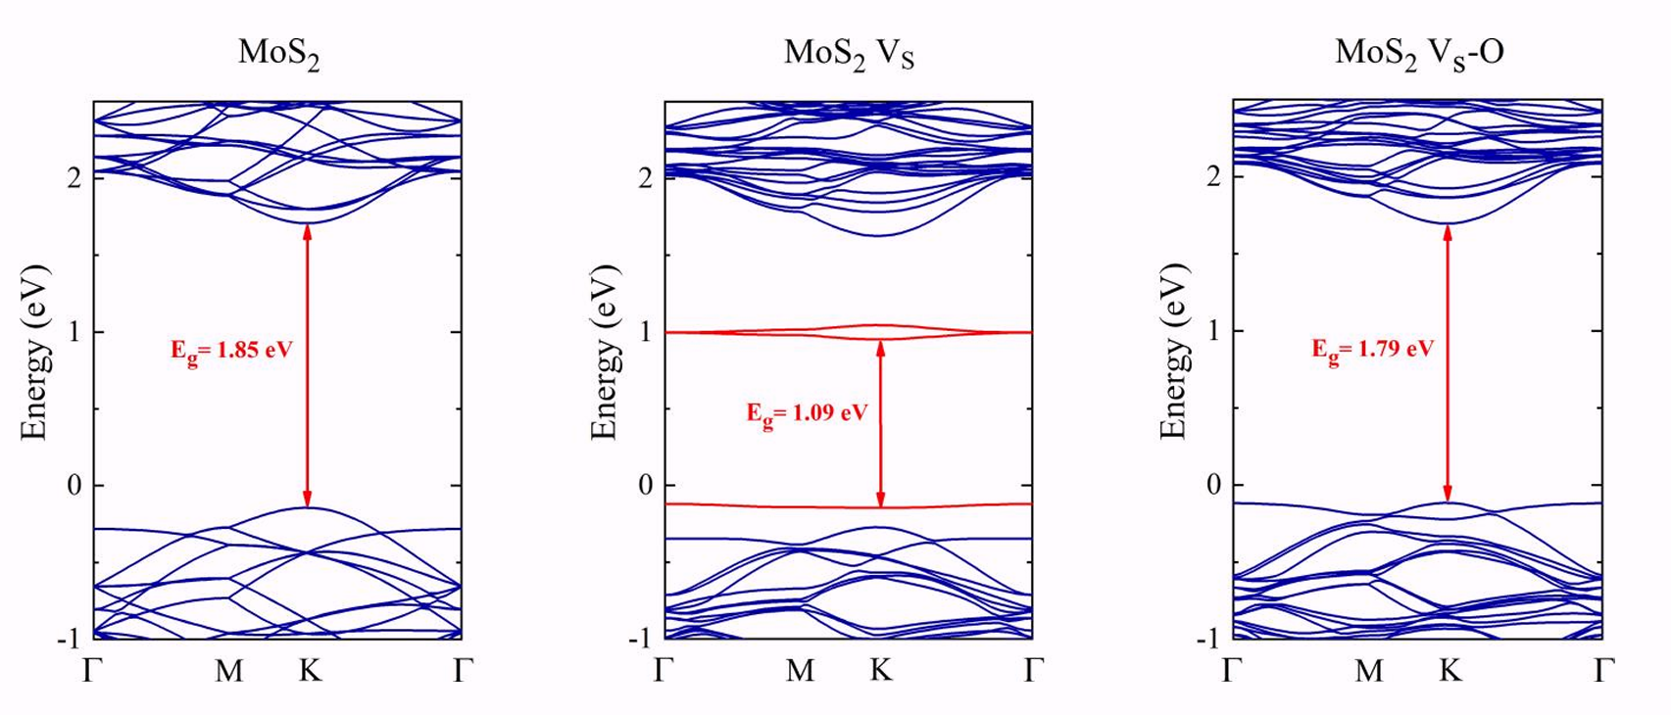
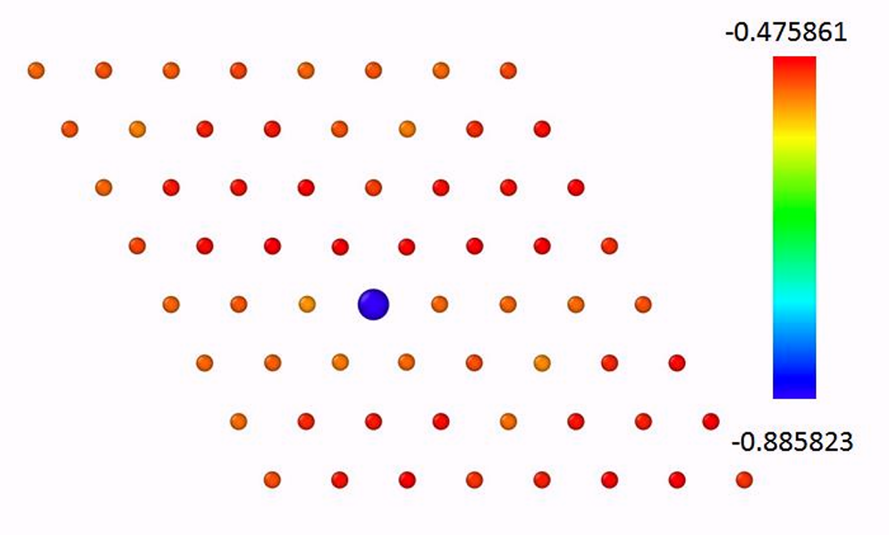
结果与讨论
DFT计算显示，O 取代消除了S空位特有的带隙中间态，但仍然显著改变了价带和导带的轨道组成以及取代位点的电子亲和力
Bader charge analysis 显示O 取代位点表现出强烈的受体型行为，其电子亲和力（-0.88 e）几乎是 S 原子（-0.47 e）的两倍。局部增加的电子亲和力，可在 O 取代位点上产生局域负电荷。这些部分屏蔽的负电荷可以显著促进酸性电解质中带正电荷的 H 物种的吸附。解释了氧化后HER催化活性增强的原因

Slide 10
总结
MoS₂单层基面在环境条件下并非真正惰性，而会发生极慢的自发氧取代反应
这种氧化过程不是简单吸附，也不是直接生成破坏晶格，而是形成了保持原晶格完整的二维 MoS_{2−x}O_{x}固溶体
这种取代氧化是可逆的，可以通过 H₂S 处理可逆生成 MoS₂。
基面上的 O 取代位点能显著提高 HER 活性，为二维材料基面功能化和单原子催化中心设计提供了新思路

Slide 11

谢谢

